Slide 1
Programma di Integrazione Didattica
I cereali e la mietitrebbia:
protagonisti nella storia dell’umanità
Docente: Giuseppe Ogliari

Slide 2
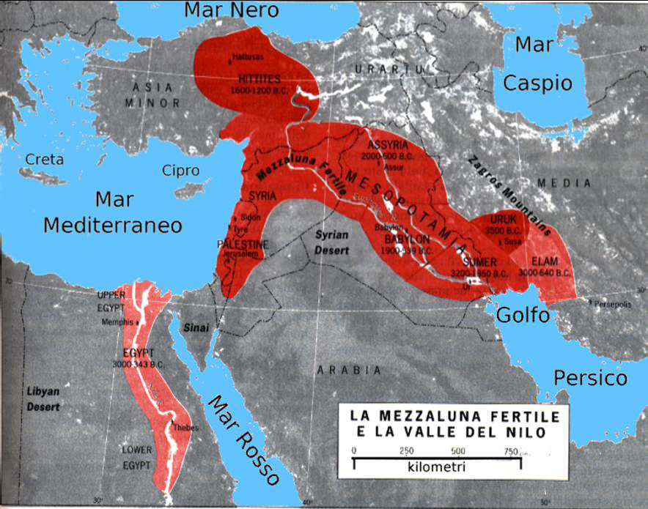
Area della “mezzaluna fertile”
(periodo neolitico - 8.000 a.C.)

Slide 3
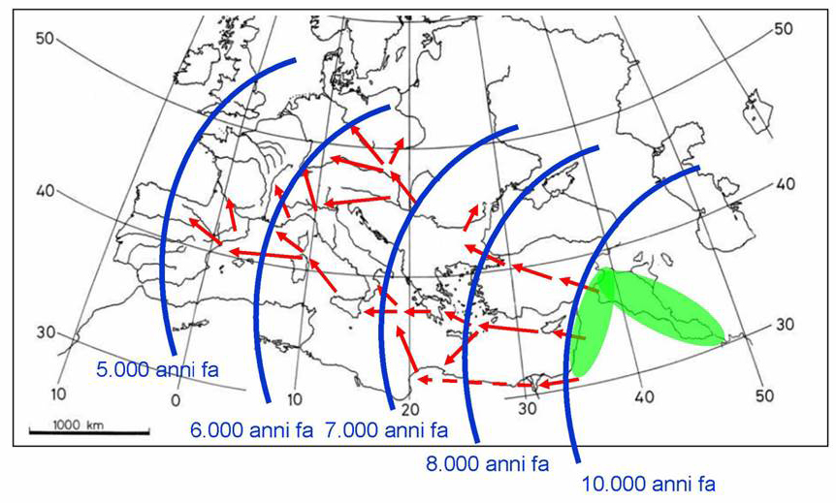
Diffusione dell’agricoltura in Europa
(periodo neolitico: 8.000 -2.000 a.C.)

Slide 4
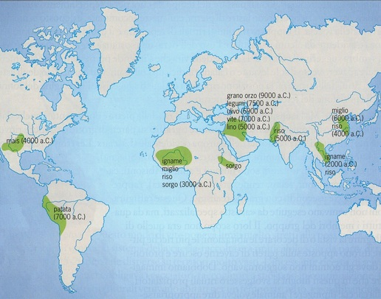
Principali coltivazioni nel mondo
(periodo neolitico - 8.000 - 2.000 a.C.)

Slide 5
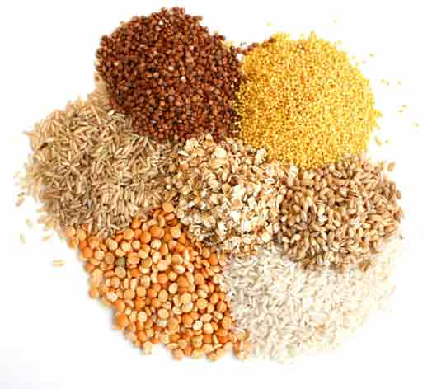
I cereali

Slide 6
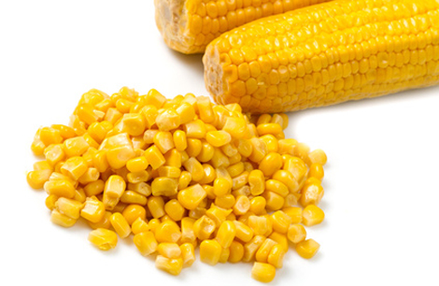
Il Mais
Produzione mondiale: 850 milioni di tonnellate

Slide 7
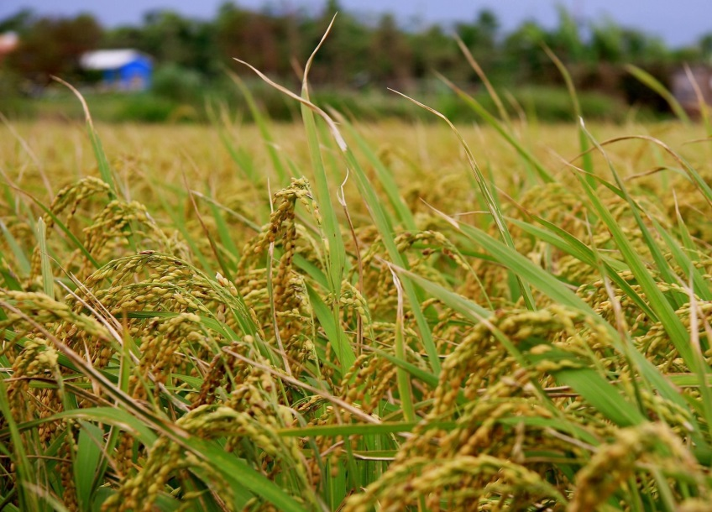
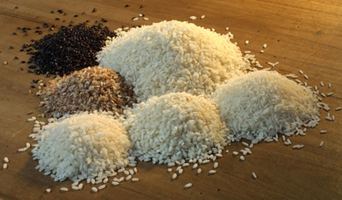
Il riso
Produzione mondiale: 750 milioni di tonnellate

Slide 8
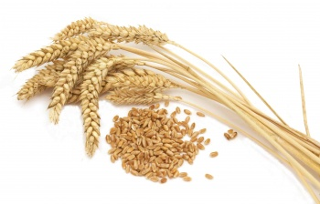
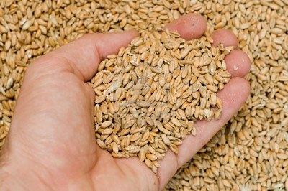
Il frumento
Produzione mondiale: 740 milioni di tonnellate

Slide 9
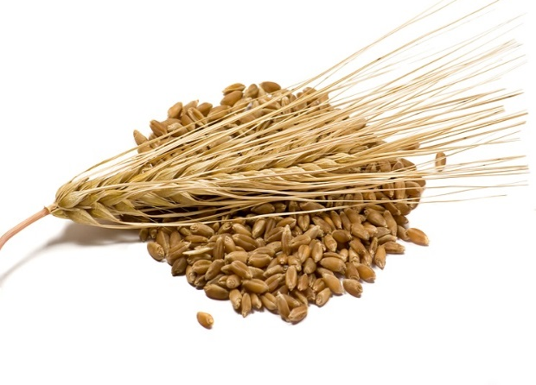
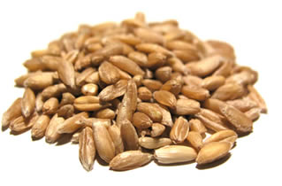
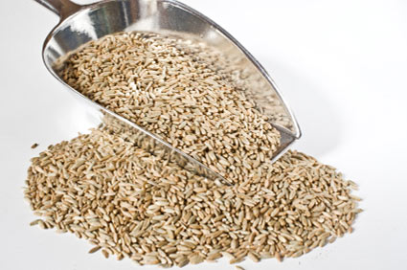
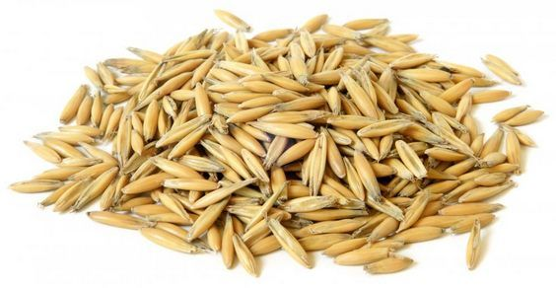
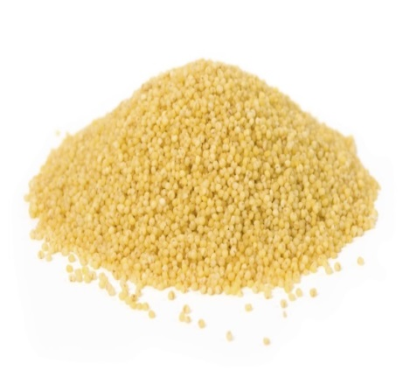
Orzo, farro, miglio, avena, segale
Produzione mondiale: 350 milioni di tonnellate

Slide 10
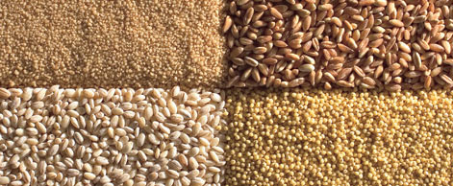
I cereali
Produzione mondiale (in milioni di tonnellate)
Anno 1961: 950
Oggi: 2.850

Slide 11
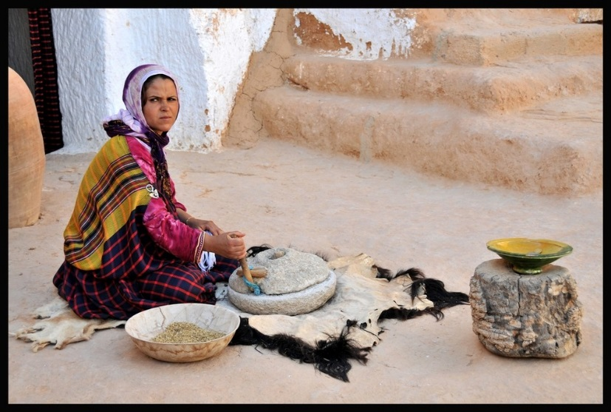
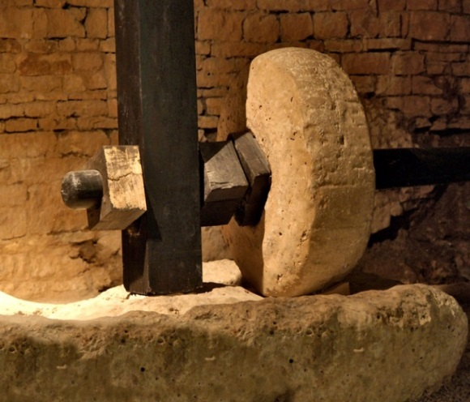
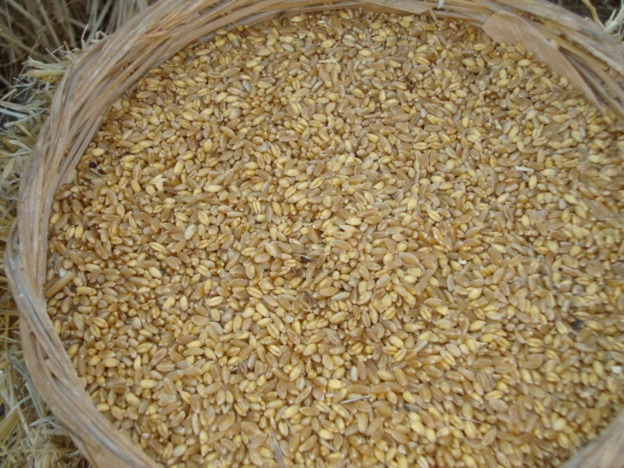
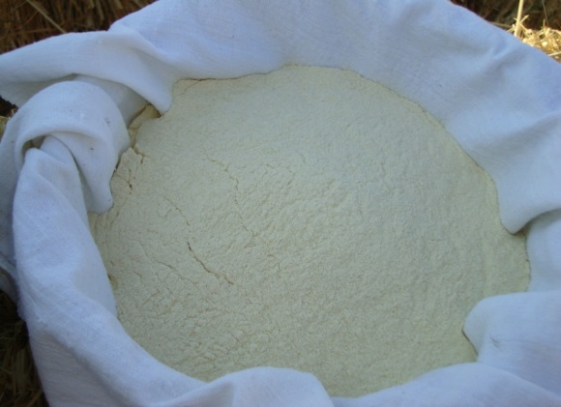
…dal grano alla farina…

Slide 12
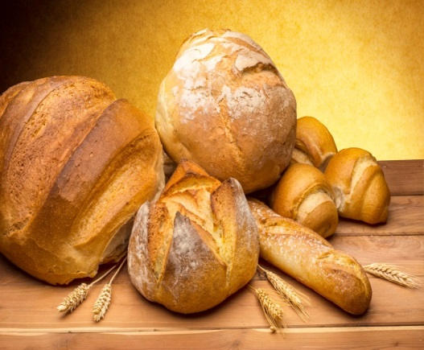
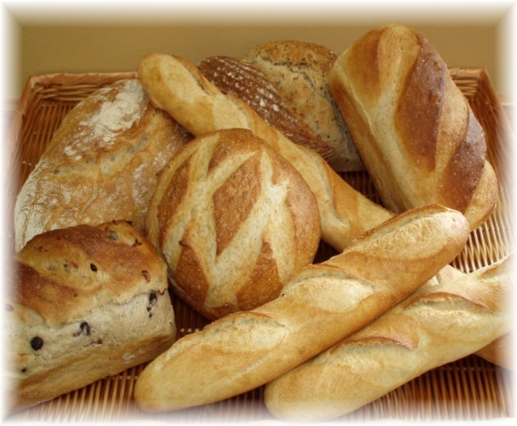
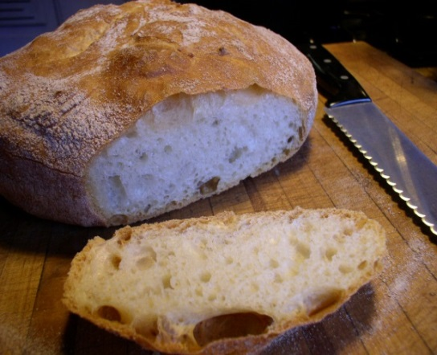
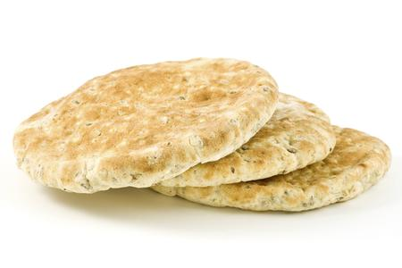
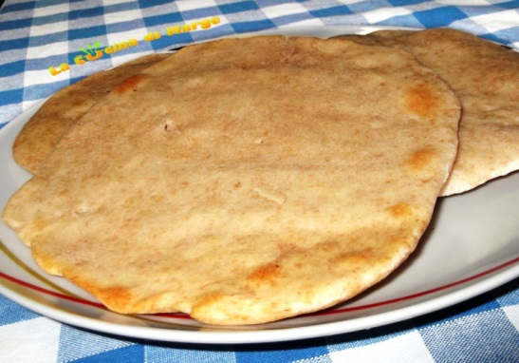

Il pane

Slide 13
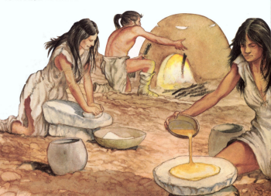
La storia del pane
Le origini

Slide 14
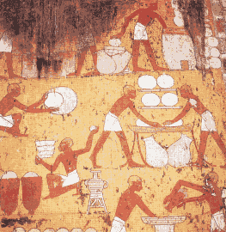
La storia del pane
Gli antichi Egizi e Babilonesi

Slide 15
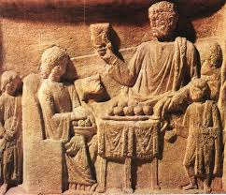
La storia del pane
Gli antichi Greci e Romani

Slide 16
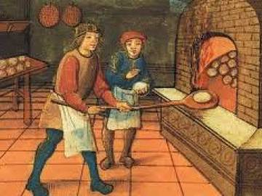
La storia del pane
Il Medioevo

Slide 17
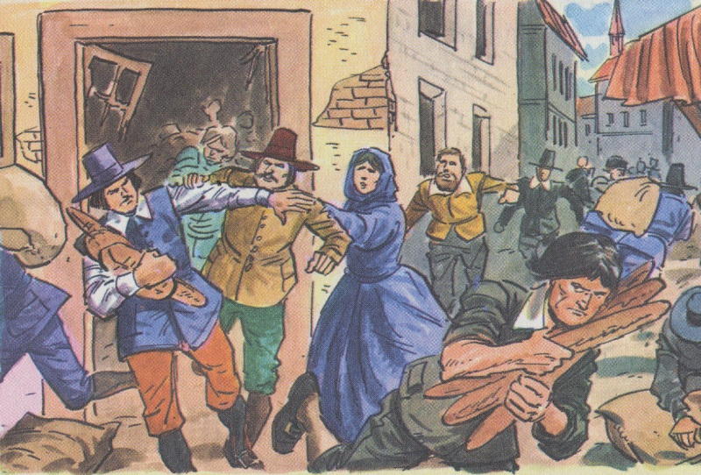
La storia del pane
La rivolta del pane

Slide 18
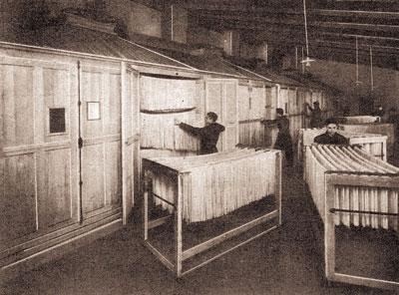
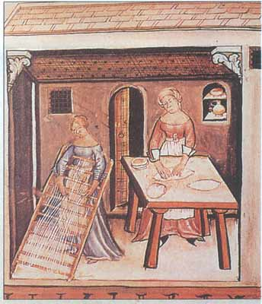
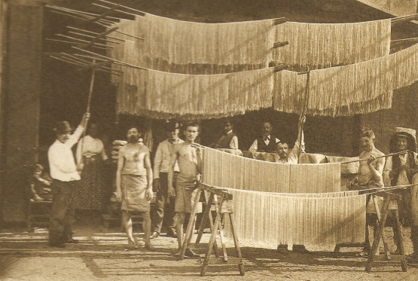
La pasta

Slide 19
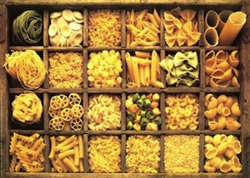
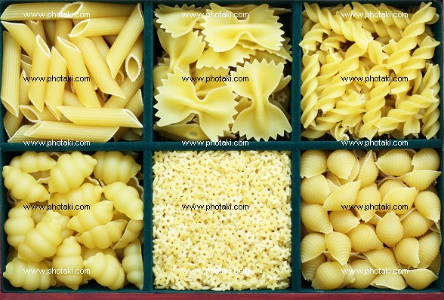
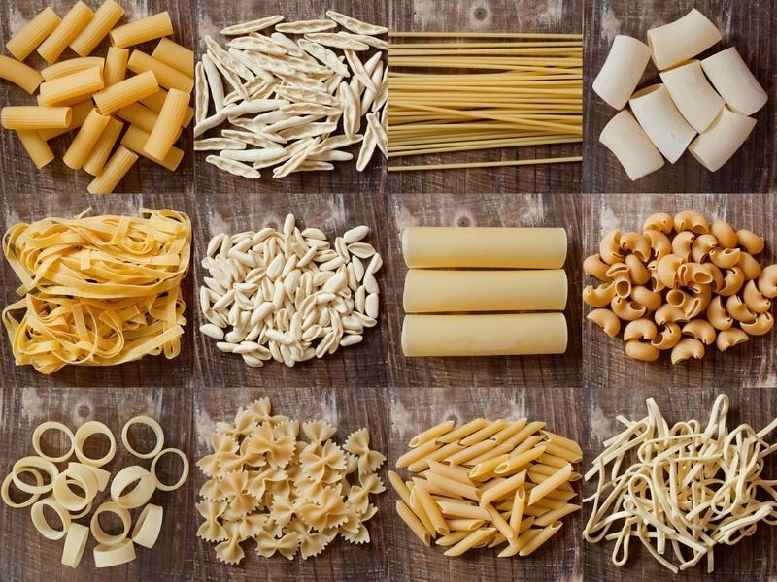
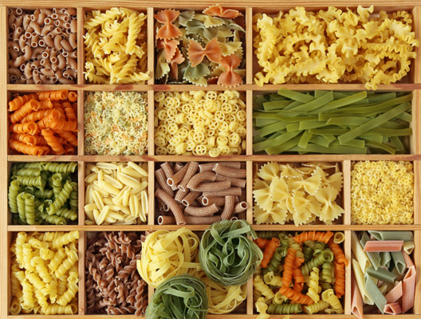
Tipi di pasta

Slide 20

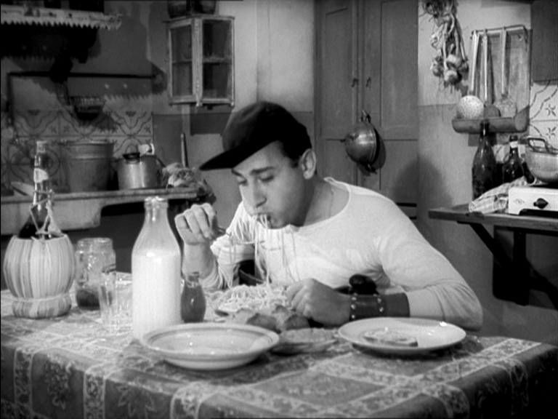
Gli italiani……..e la pasta!
Totò: Miseria e nobiltà (1954) Sordi: Un americano a Roma (1954)

Slide 21
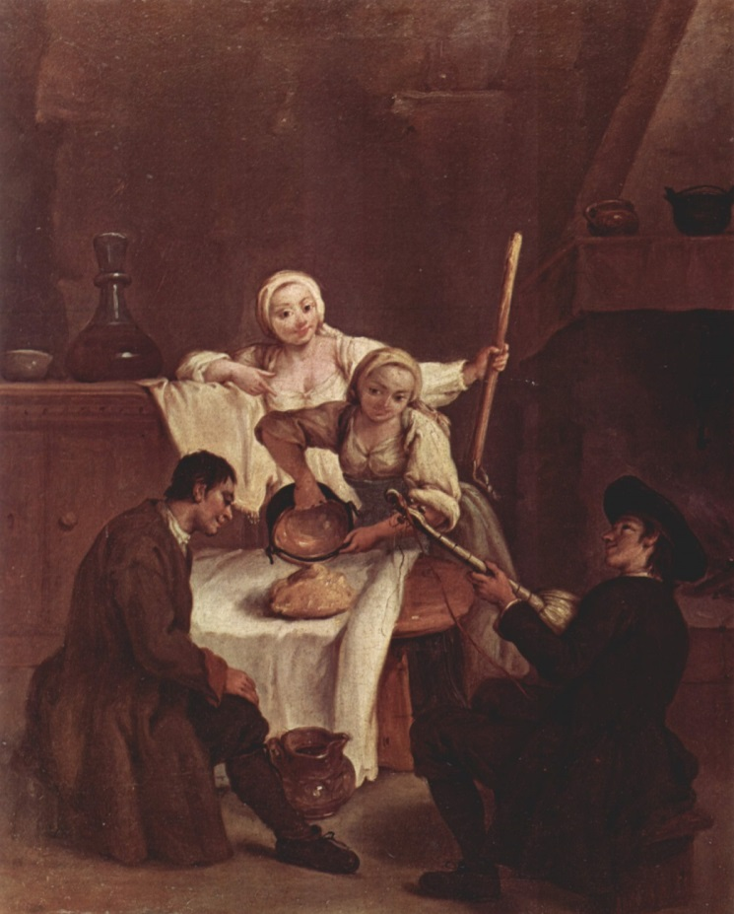
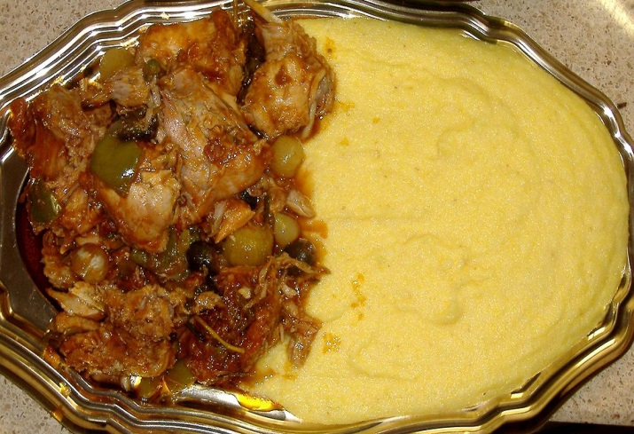
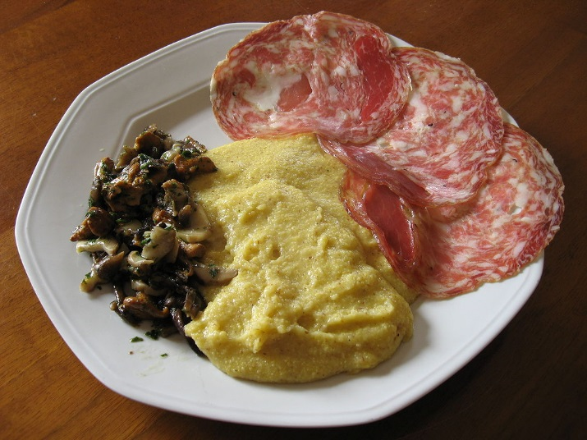
Polenta di mais

Slide 22
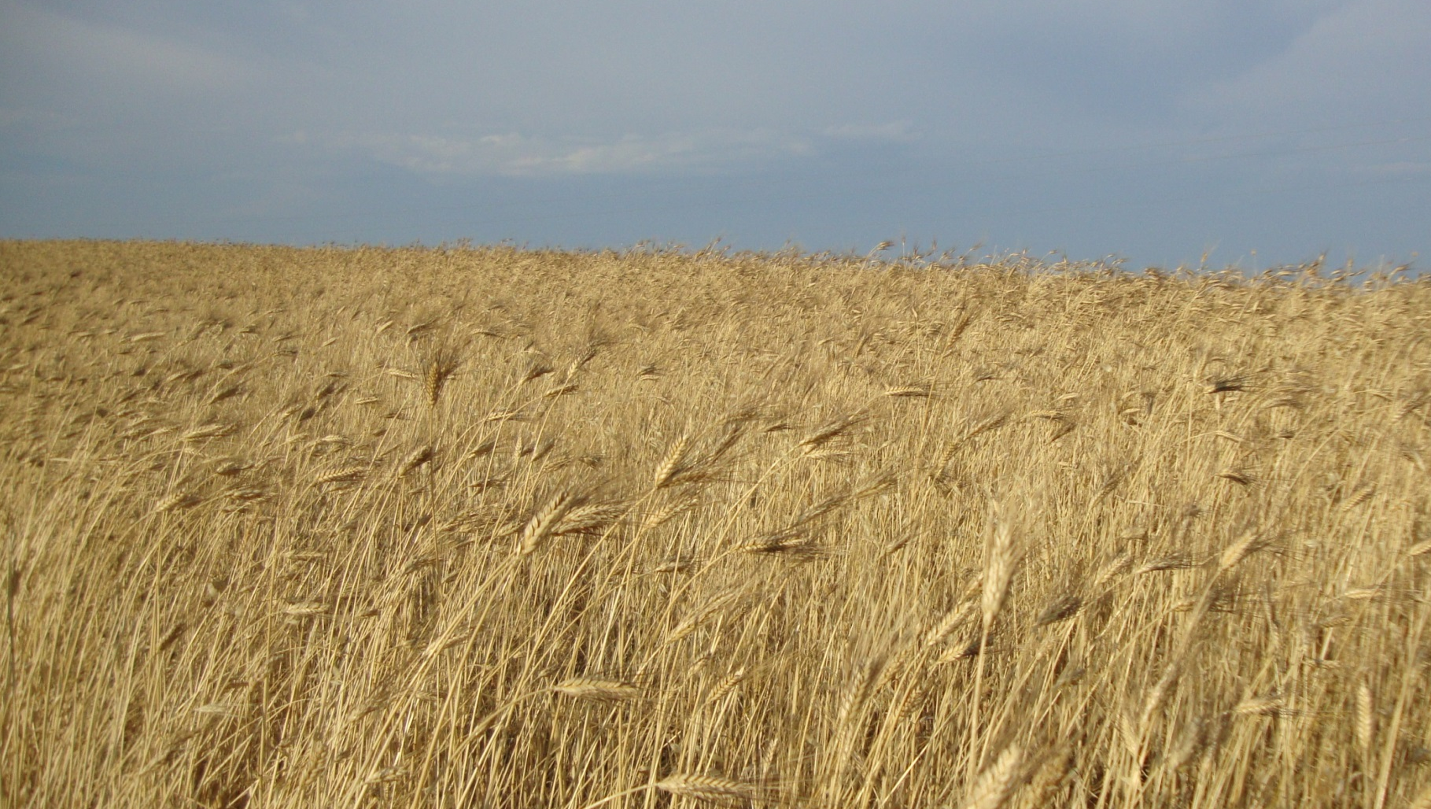

Slide 23
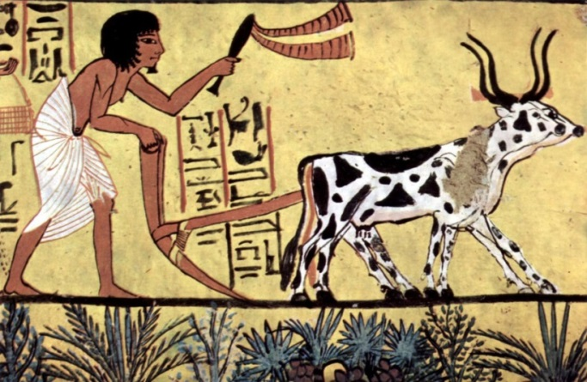
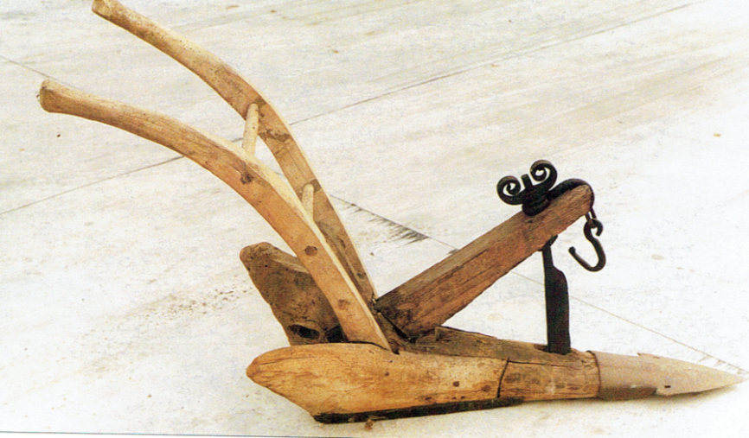
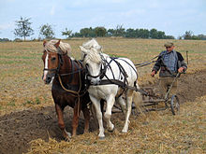
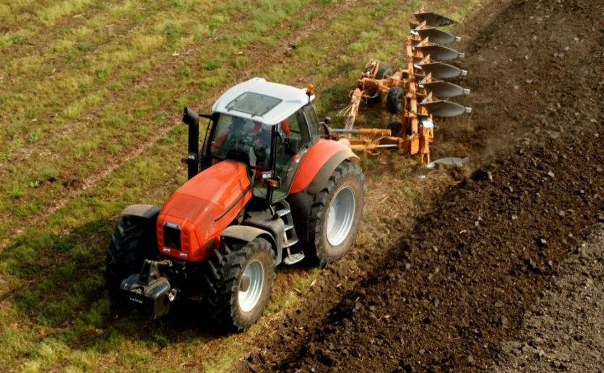
La coltivazione dei cereali
La preparazione del terreno : ARATURA

Slide 24
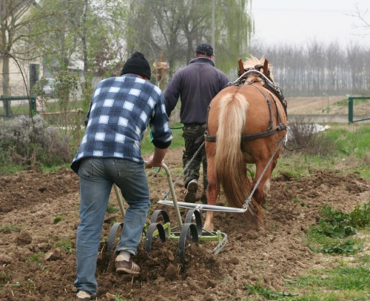
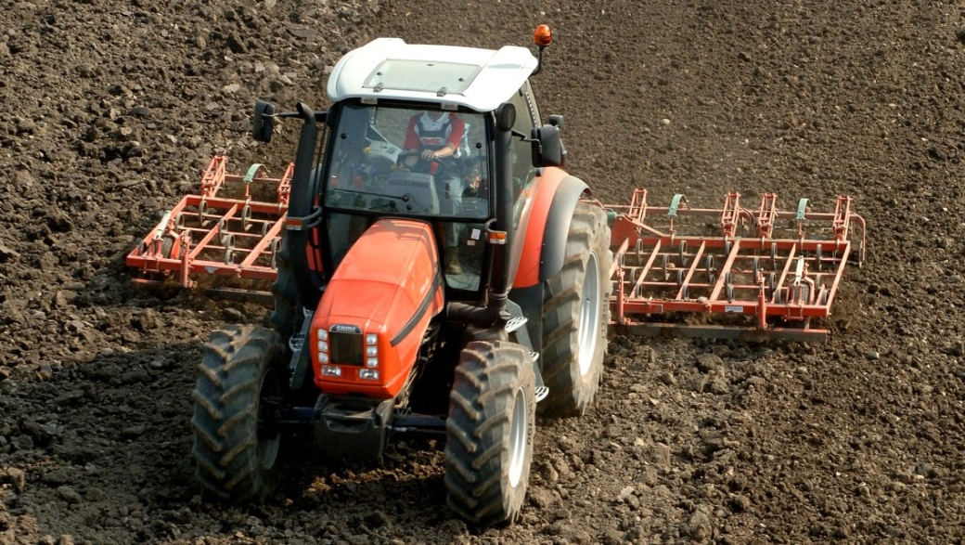
La coltivazione dei cereali
La preparazione del terreno : ERPICATURA

Slide 25
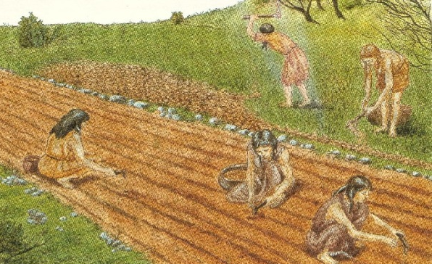
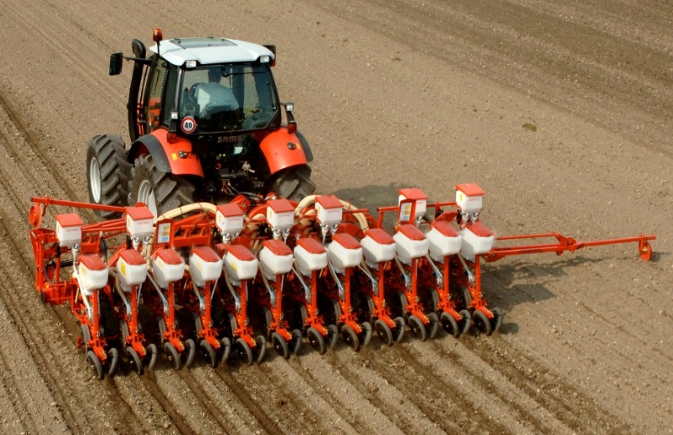
La coltivazione dei cereali
Semina

Slide 26
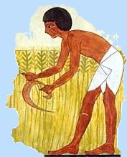



La MIETITURA nell’antico Egitto

Slide 27

La MIETITURA nel Medioevo

Slide 28

Falci per la mietitura

Slide 29


MIETITURA “meccanica” Gallo-Romana
(I sec. d.C.)

Slide 30



Meccanizzazione della MIETITURA

Slide 31



Mietitrice con legatura del covone

Slide 32


La BATTITURA del grano

Slide 33


Meccanizzazione della BATTITURA del grano
(Andrew Meikle - 1785)

Slide 34

La PULITURA del grano nell’antico Egitto

Slide 35


Meccanizzazione della PULITURA del grano
(nel ’900)

Slide 36

Meccanizzazione della TREBBIATURA
(battitura e pulitura)

Slide 37

La trebbia al lavoro

Slide 38

Lo stoccaggio della paglia

Slide 39




Le fasi della trebbiatura

Slide 40
Prima mietitrebbia trainata
(H. Moore e J. Hascall - Michigan USA 1836)

Slide 41

Mietitrebbia trainata FAHR
prodotta in serie

Slide 42

Prima mietitrebbia semovente
(G. Stockton Berry – California USA - 1886)

Slide 43



Le mietitrebbie semoventi

Slide 44

Le mietitrebbie semoventi

Slide 45

1^ mietitrebbia semovente italiana (1956)

Slide 46




Evoluzione delle mietitrebbie semoventi

Slide 47



Le mietitrebbie… oggi

Slide 48




Mietitrebbie con testate da mais, soia, riso, girasole

Slide 49



Falcia-trincia-caricatrice

Slide 50

Falcia-trincia-caricatrice

Slide 51



Falcia-trincia-caricatrice

Slide 52


L’elettronica applicata
Regolazione e controllo di:
velocità di lavoro, velocità e distanza del battitore/controbattitore, angolazione laterale degli scuotipaglia e dei crivelli, velocità e flusso del vento, misurazione delle perdite, misurazione umidità prodotto, resa in campo, sistemi autolivellanti della barra di taglio e della mietitrebbia stessa

Slide 53



Precision Farming

Slide 54

Precision Farming
Mappatura della produzione di cereale durante la raccolta

Slide 55

Precision Farming
Display con registrazione completa dei dati di lavoro e geolocalizzazione delle informazioni

Slide 56

Confronto PRODUTTIVITA’ Uomo/Mietitrebbia
 | MIETITURA m2 / h | BATTITURA q.li / h | PULITURA q.li / h
1 UOMO con falcetto, correggiato e forca/setaccio | 100 | 1 | 2
1 UOMO con Mietitrebbia da 650 cv | 100.000 | 1.000 | 1.000
Rapporto Mietitrebbia/Uomo | 1 : 1.000 | 1 : 1.000 | 1 : 500

Slide 57

La produttività è aumentata di 2.500 volte

Slide 58

Crescita della popolazione mondiale
dal 10.000 a.C al 2.000 d.C.

Slide 59
La sfida
‘‘Nutrire in maniera sostenibile
una popolazione in forte crescita’’
Popolazione mondiale: 7 Miliardi e 500 Milioni
Persone che soffrono la fame: 810 Milioni
Incremento della popolazione: 200.000 al giorno
Popolazione mondiale nel 2040: 9 Miliardi

Slide 60

Auguri… e buon lavoro !!

